Slide 1
Бегать, пляшет, неграмотность, поёт, рисуем

Slide 2
неграмотность

Slide 3
неграмотность

Slide 4
 | Слитно | Раздельно
1.
2.
3.
4.
5.
6.

Slide 5
лётчик
дрессировщик

Slide 6
возчик
возить -
буфет -
разносить -
компьютер -
сварить -
гардероб -
буфетчик
разносчик
компьютерщик
сварщик
гардеробщик

Slide 7
Суффиксы -ек- и -ик- | Суффиксы с о и е после шипящих
мячик | рученька
орешек | снежок
пакетик | доченька
платочек | зайчонок

Slide 8
пламя

Slide 9
Есть история про племя.
Лишь весной наступит время,
Племя мирно сеет семя,
Хоть пахать и сеять – бремя.
У коровы полно вымя.
Папуаске нужно имя
Для сынишки сочинить
И корову подоить.

Slide 10
Есть история про племя.
Лишь весной наступит время,
Племя мирно сеет семя,
Хоть пахать и сеять – бремя.
У коровы полно вымя.
Папуаске нужно имя
Для сынишки сочинить
И корову подоить.

Slide 11
зелень, конь, плакса, окно, мышь, сирота, стол, метро, путь, тихоня, озеро, умница
м.р.
ср.р.
ж.р.
?

Slide 12
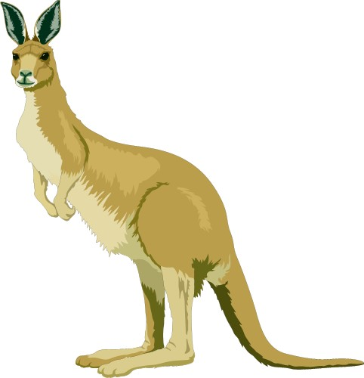
Определите род существительного.
кенгуру

Slide 13

Определите род существительного.
такси

Slide 14

Определите род существительного.
рефери

Slide 15
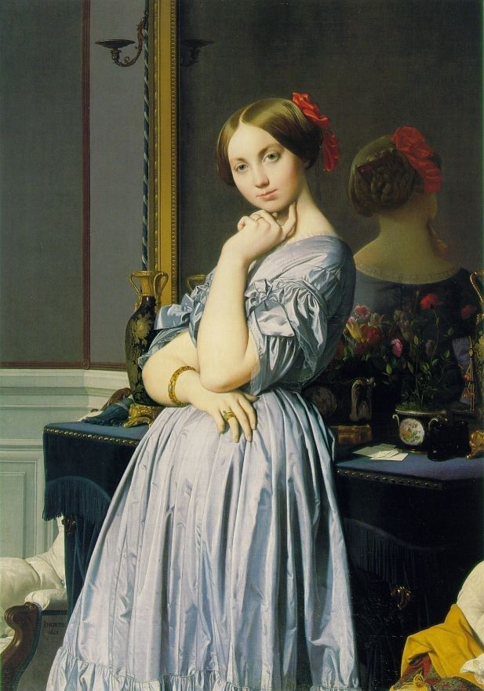
Определите род существительного.
леди

Slide 16
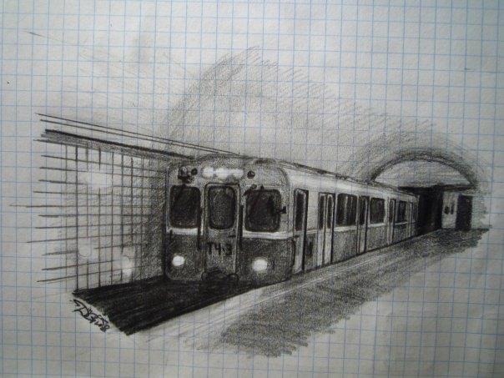
Определите род существительного.
метро

Slide 17
Ответы:
м.р.
ср.р.
м.р.
ж.р.
ср.р.

Slide 18
Спасибо за работу!

Slide 19
Повторение по теме
«Имя существительное»
Презентацию выполнила
учитель русского языка и литературы
Андреева Екатерина Сергеевна
МОУ «Щербининская ООШ»

